Slide 1

Análisis espacial
Descarga de información ambiental

Slide 2







Usuarios
Plataformas
Servidores
Fuentes
SST
SSS
SSH
Chl-a
Altitud

Slide 3
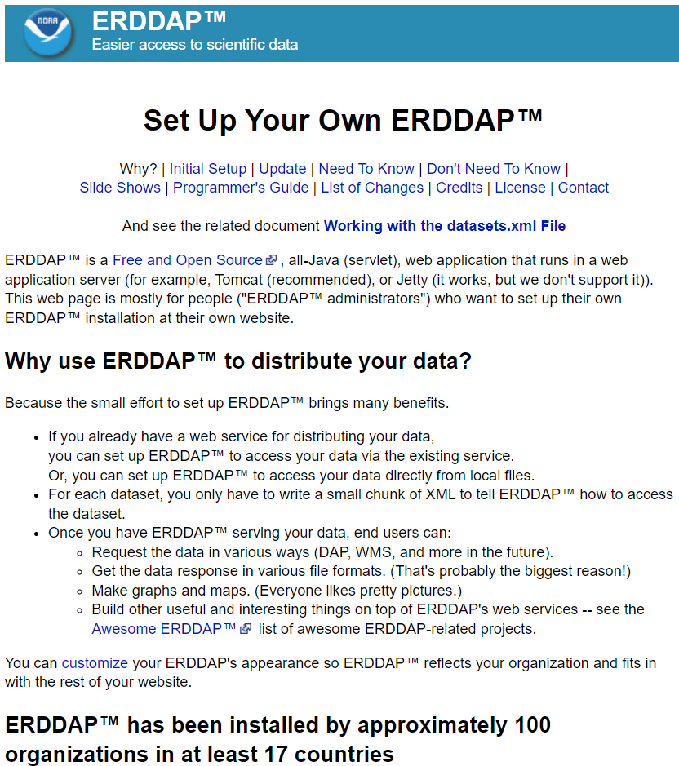
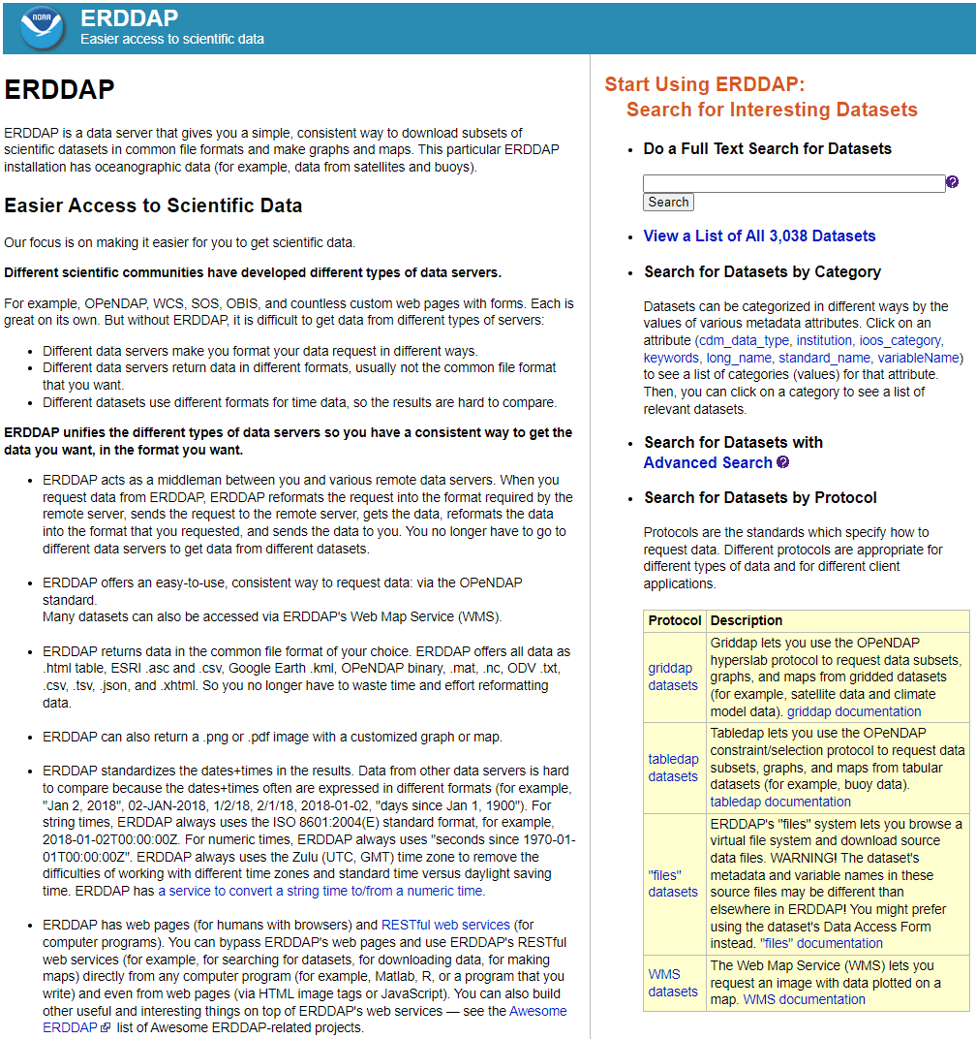

Slide 4
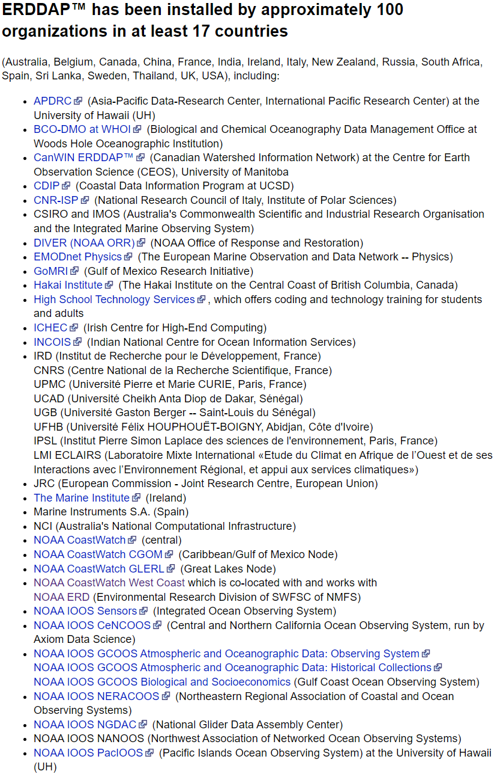
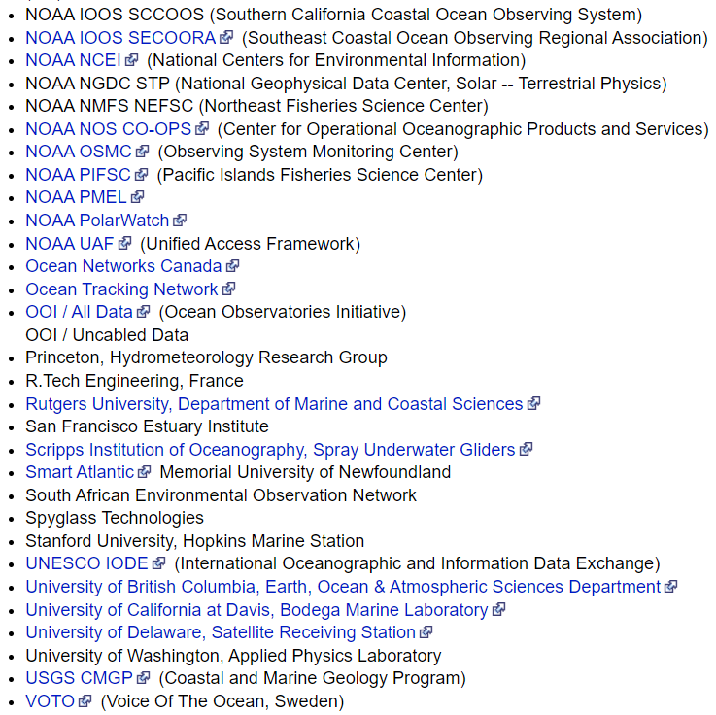

Slide 5
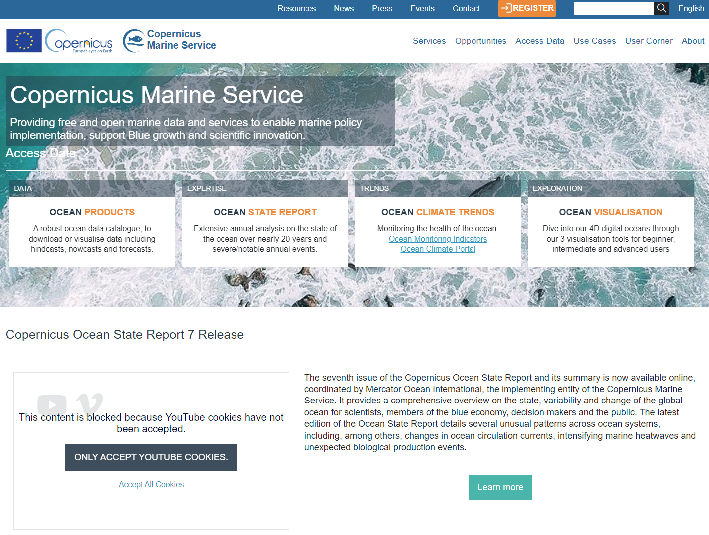
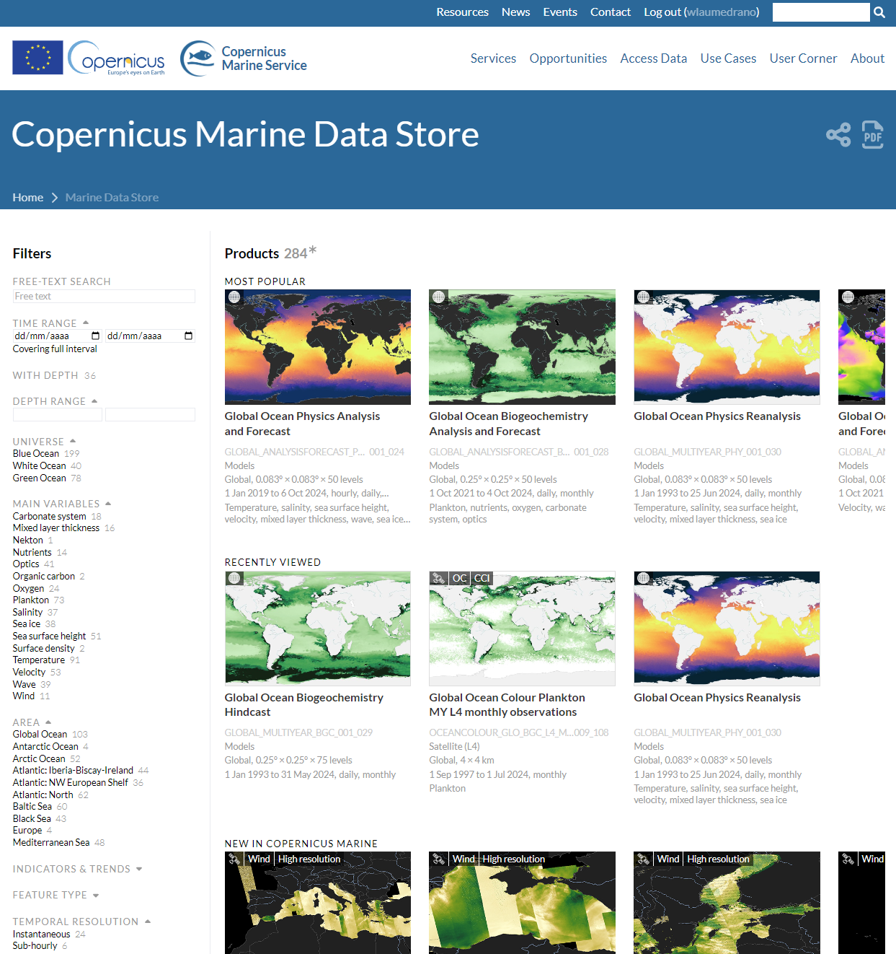

Slide 6
Análisis espacial
Archivos NetCDF

Slide 7
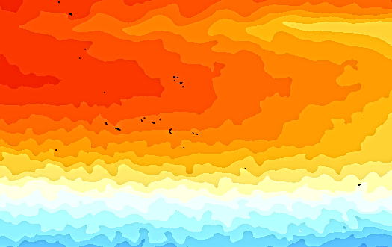
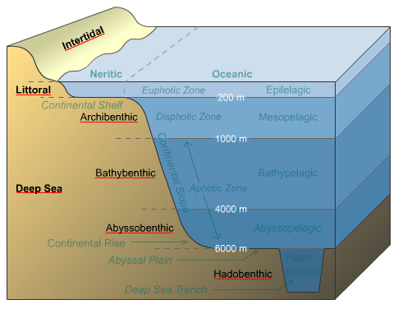
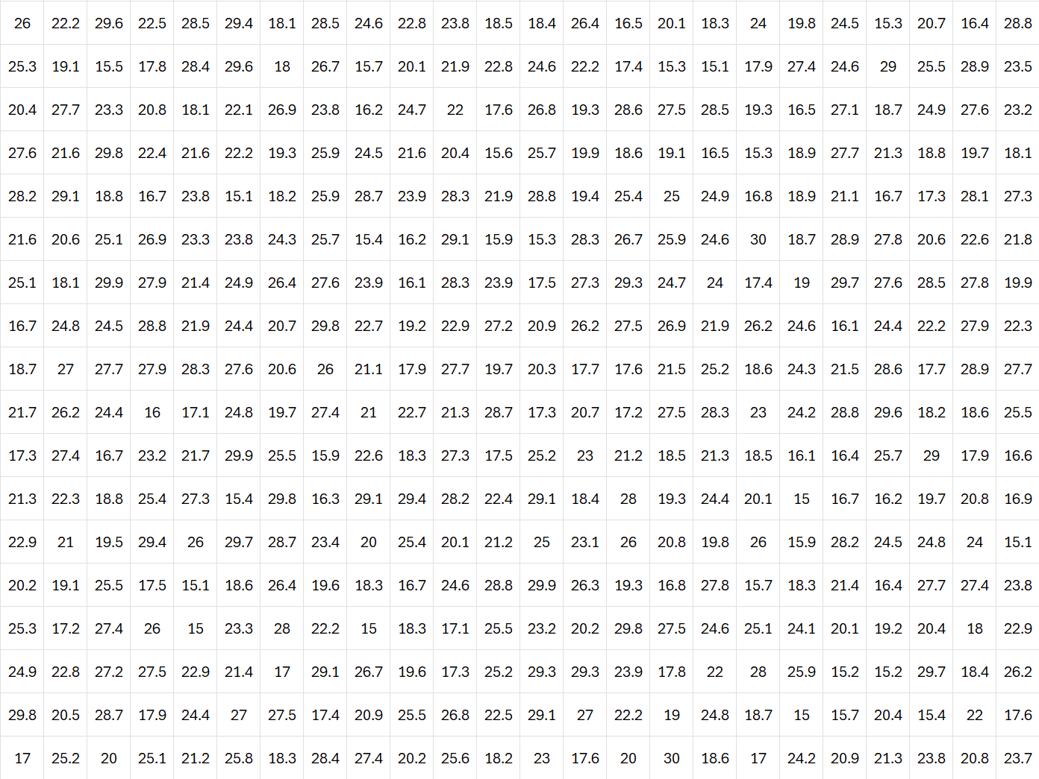
Longitude-Latitude
Longitude-Latitude-Depth
Depth=0 m
Depth=200 m
Depth=1000 m
Depth=4000 m
Depth=6000
Depth=4000
Depth=6000 m
Depth=1000
Depth=200
Depth=0
Fuente: ritubiology.com
Arreglo 3d (3D-array)

Slide 8
Depth=6000
Depth=4000
Depth=1000
Depth=200
Depth=0
Arreglo 3d (3D-array)

Slide 9
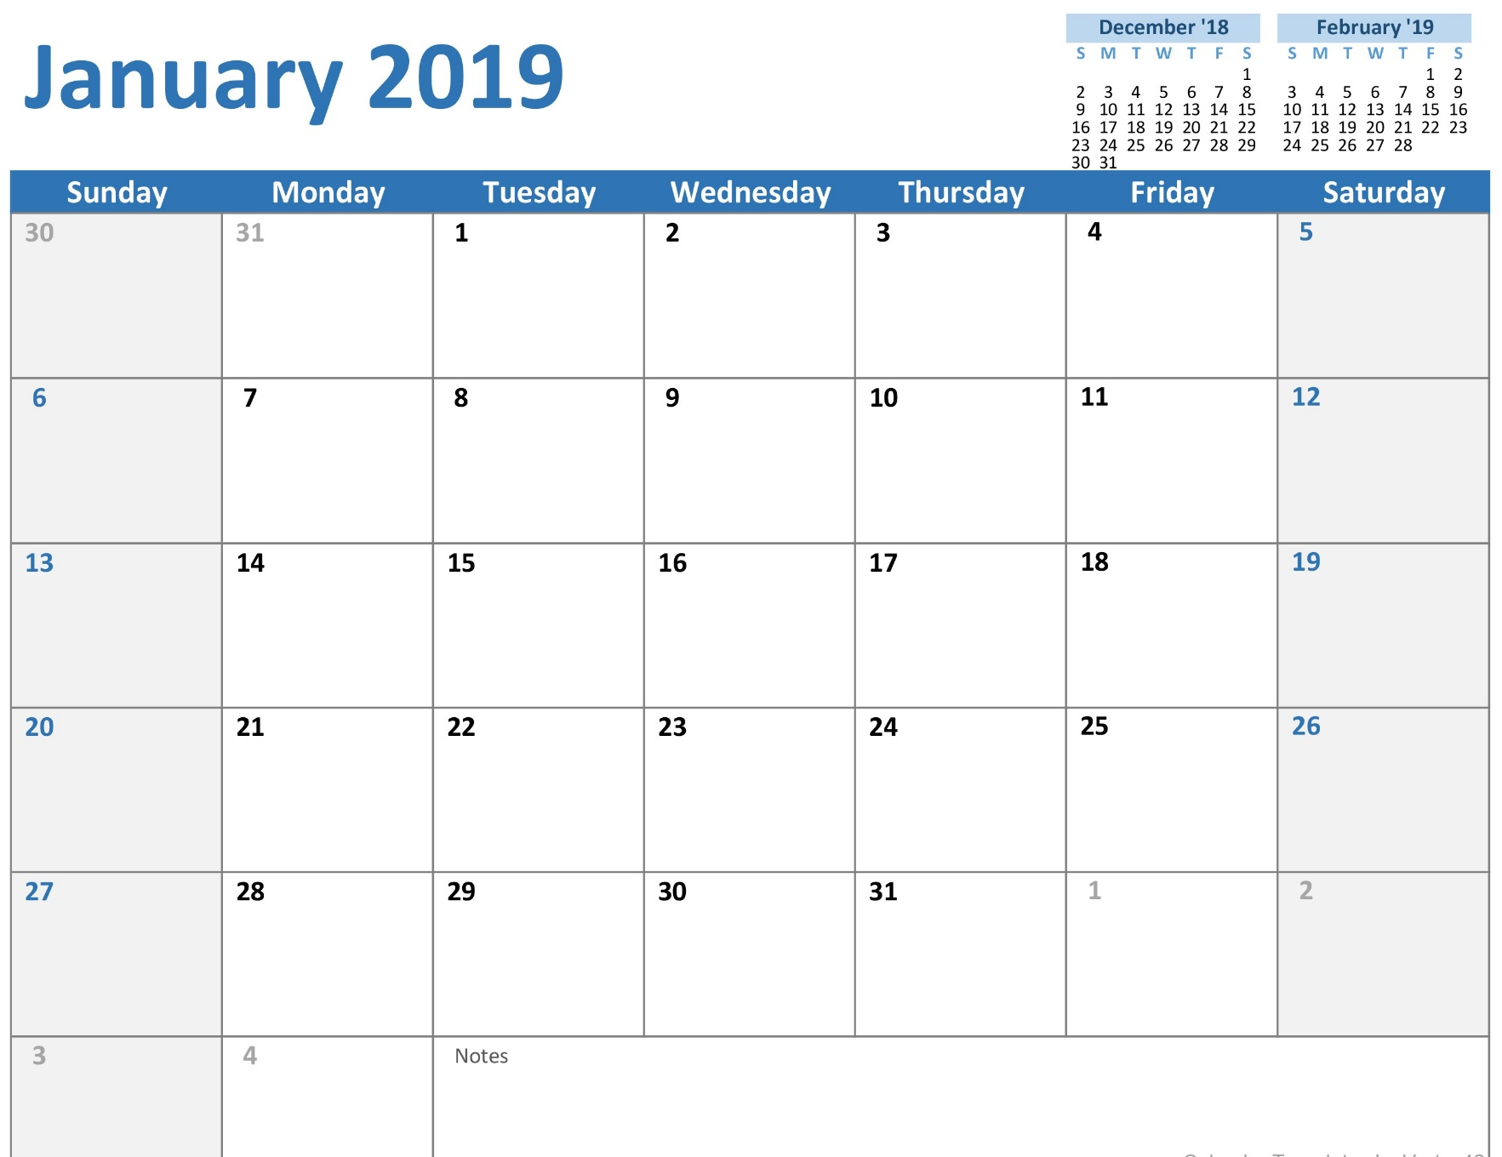
Depth=6000
Depth=4000
Depth=1000
Depth=200
Depth=0
Arreglo 3d (3D-array)

Slide 11
Arreglo 4d (4D-array)
DIMENSIONES
Longitude-Latitude-Depth-Time

Slide 12
Archivo.nc
Temperatura
Salinidad
Chl-a
Metadata: Info (Dimensiones + Variables + Fuentes + Unidades + …)

